Slide 1

BW 2.2:
Zusammen lernen.
Individualisierung und berufsbezogene Überzeugungen im Spiegel kollaborativer Praxis
Prof. Dr. Johanna Tewes

Slide 2

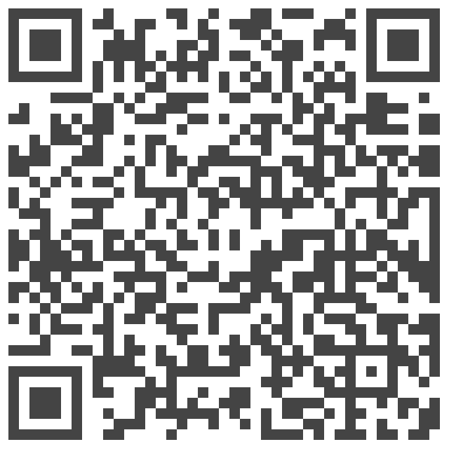
Vorstellungsrunde: Mein KI-Avatar
Generiert einen Avatar, der euch ähnlich sieht mit bildgenerativer KI. Ihr könnt zusätzliche Attribute hinzufügen, die euch auszeichnen.
Ladet das Ergebnis auf dem Miro (Link im ABK-Portal) hoch.
Stellt euch anhand des Avatars vor.

Slide 3
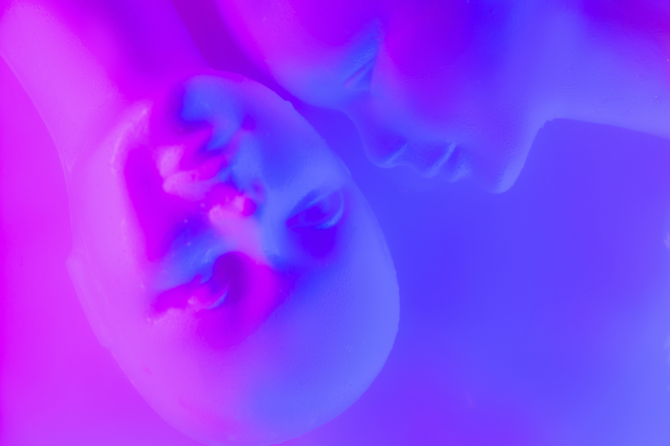
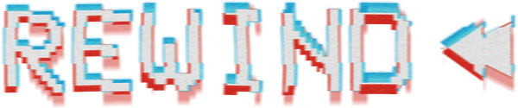
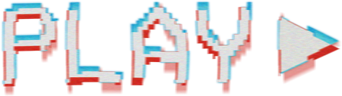
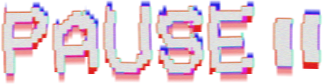



Topics Covered
Was wir heute machen
Organisatorisches
Annäherungen an das Thema
Ausblick

Slide 4

Organisatorisches
Organisatorisches
Leistungsanforderungen
aktive Teilnahme, eigenständige Vor- und Nachbereitung
Ein Fehltermin okay, bitte abmelden
6 LP, benotete PL: Referat (45 Minuten) oder Projektarbeit und Präsentation (Umfang nach Absprache) oder schriftliche Ausarbeitung (12 Seiten), 100%.

Slide 5
Organisatorisches
Organisatorisches
Erreichbarkeit
Alle Infos im ABK-Portal
Mail: johanna.tewes@abk-stuttgart.de
Büro: NB 1, R. 110

Slide 6
Organisatorisches
Organisatorisches
Mitarbeit als HiWi gefragt:
„Reflexion durch Illustration – Fehlerbilder für den Sport“
Das Projekt „Kreativ lernen durch Fehler“ verbindet die Fächer Kunst und Sport. In interdisziplinären Teams aus Kunst- und Sport-Lehramtsstudierenden werden Fehlerbilder zu sportlichen Bewegungen wie Sprungtechniken oder Körperhaltung illustriert. Diese humorvoll und anschaulich gestalteten Visualisierungen werden als kurze Lerneinheiten (Micronuggets) in Form von digitalen Clips, Postern oder Arbeitsblättern aufbereitet. QR-Codes auf analogen Materialien führen zu ergänzenden Tutorials oder Erklärvideos.
Laufzeit: 1.5.-31.10.25
Kontakt: bettina.gaertner@abk-stuttgart.de

Slide 7
Warm-Up:
“Alles auf den Tisch” (Miro)

Slide 8

Lesepause
Lest den Text von M. Schmidt-Wetzel (ABK-Portal): Welche Rolle spielt die „Kultur des Teilens“ in medialen und jugendkulturellen Kontexten?
Notes:
Inwiefern decken sich die Thesen Meyers mit ihren eigenen Recherchen? Wo ordnen Sie sich aufgrund Ihrer digitalen Sozialisation ein?
Was haben die Kinder und Jugendlichen gesagt, die befragt wurden?

Slide 9
Timeline-Analyse
Scrollt für 10 Min. durch Euren Insta-Feed (oder andere Social Media Kanäle) und macht Euch Notizen zu folgenden Fragen:​
Welche kollaborativen Handlungsformen/ Netzpraktiken tauchen auf?​
Welche Inhalte werden geteilt und mit welcher Motivation?
Tauscht euch Euch anschließend in Kleingruppen für 20 Min. über die Ergebnisse aus:
Wie ist Eure Timeline in Bezug auf die Dimensionen des Sharings zusammengesetzt? Lassen sich Muster erkennen? Lassen sich Kategorien bilden?
Wie beurteilt ihr kollaborative Netzpraktiken? Was ist gut, was problematisch, was würdet ihr euch anders wünschen?
Findet eine anschauliche Präsentationsform Eurer Analyseergebnisse (Miro).
​
Notes:
Inwiefern decken sich die Thesen Meyers mit ihren eigenen Recherchen? Wo ordnen Sie sich aufgrund Ihrer digitalen Sozialisation ein?
Was haben die Kinder und Jugendlichen gesagt, die befragt wurden?

Slide 10

Mögliche Seminarziele
Kollektive Praktiken schaffen Möglichkeiten, Erfahrungen zu teilen, Wissen zu ko-produzieren und miteinander in Beziehung zu treten, wobei Verbindung, Verständnis und Solidarität im Mittelpunkt stehen – sie können aber auch Reibungen und Widersprüche erzeugen. Diese Unterschiede anzunehmen und Raum für plurale Seinsweisen zu schaffen, erfordert eine tägliche Praxis des Lernens und Verlernens. Um Hierarchien und Individualismus in der Bildung und den Wettbewerb in der Arbeitswelt zu überwinden, müssen wir nicht nur die Systeme umstrukturieren, in denen wir leben und arbeiten, sondern auch unser Denken entpatriarchalisieren.
Daraus folgt, Herausforderungen und das subversive Potenzial kollektiver Praktiken zu diskutieren und zu fragen:
Welchen Herausforderungen steht Gemeinschaftlichkeit in unserer neoliberalen (Bildungs-)Welt gegenüber?
Wie kann Gemeinschaftlichkeit Reibung und Uneinigkeit aktiv einbeziehen?
Von welchen Ressourcen, Geschichten und Strategien können wir lernen?
Wie können wir Gemeinschaftlichkeit ins Schulsystem integrieren?

Slide 11
Aufgabe für die nächste Sitzung
Lest den folgenden Text (im ABK-Portal verlinkt): Dicke, N.; Hallmann, K.: Konkretionen und Relationen künstlerischer und kunstpädagogischer Formen von Gemeinschaftlichkeit, in: Dies. (Hg.): Gemeinschaftlichkeit. Perspektiven künstlerischer und kunstpädagogischer Kollektive und Kollaboration, zkmb 2024.
Identifiziert für euch inhaltliche Schwerpunkte und (Forschungs-)Fragen im Kontext von Kollaboration/ kollaborativen Praktiken im Kontext Bildung, denen ihr im weiteren Seminarverlauf weiter nachgehen möchtet.

